Slide 1





Extractores de Datos
CIFF Trustees:
Introducción a la adquisición de datos
Javier Alba
Julio 2015
MASTER EN BUSINESS ANALYTICS & BIG DATA 2015

Slide 2


Slide 3
Apache Sqoop
Introducción
Importar datos con Sqoop
Exportar datos con Sqoop
Rendimiento y posibles cuellos de botella
Ejercicios
3
Notes:
3

Slide 4
Apache Sqoop
Herramienta diseñada para transferir eficientemente datos en masa entre Hadoop y Bases de datos Relacionales
Se considera parte del “ecosistema” Hadoop y normalmente está incluído en las distribuciones comerciales
Actualmente hay dos “major versions”: Sqoop 1 (1.4.5) y Sqoop 2 (1.99.5)
No son compatibles entre sí. Sqoop 2 aún no incorpora toda la funcionalidad de Sqoop 1 (por ejemplo, conectores específicos, importar datos directamente a Hive ó Hbase, o integración con Kerberos).
Hoy en día aún se utiliza más Sqoop 1
4
Notes:
4

Slide 5
Apache Sqoop
Sqoop 1 es básicamente una herramienta de consola (CLI) que incorpora herramientas como:
sqoop-import: importar una tabla de un RDBMS a HDFS
sqoop-export: exportar un conjunto de ficheros HDFS a una tabla RDMBS
sqoop-codegen: genera clases Java que encapsulan registros de tablas de RDBMS
sqoop-job: permite crear y guardar jobs sqoop
sqoop-merge: combinar 2 datasets generados con sqoop, de modo que las entradas del dataset nuevo sustituyan a las del dataset antiguo
…etc
5
Notes:
5

Slide 6
Apache Sqoop
Incluye conectores para trabajar con bases de datos como MySQL, PostgreSQL, Oracle, SQL Server, DB2 y Netezza
Con algunas de estas BBDD, utiliza APIs específicas para mejorar la eficiencia
También incorpora un conector JDBC genérico
6
Notes:
6

Slide 7
Apache Sqoop
Introducción
Importar datos con Sqoop
Exportar datos con Sqoop
Rendimiento y posibles cuellos de botella
Ejercicios
7
Notes:
7

Slide 8
Importar Datos
Sqoop importa datos de RDBMS lanzando MapReduce jobs que sólo consisten en tareas map.
Cada mapper, conecta a la BBDD, normalmente utilizando un driver JDBC, selecciona una porción de la tabla que se está importando, y escribe datos en HDFS
Se pueden importar tablas completas o se pueden añadir cláusulas WHERE para filtrar los datos importados
Se pueden especificar varios parámetros para configurar la importación, por ejemplo, el tipo de ficheros en HDFS, los delimitadores de campos o el número de mappers
8
Notes:
8

Slide 9
Importar Datos
Por defecto, Sqoop utilizará 4 mappers para hacer la importación, cada uno con su propia conexión a la BBDD y con su propio fichero de salida en HDFS (en el mismo directorio)
Por defecto el formato de los ficheros importados es Text Files con formato CSV pero se puede configurar para utilizar formatos binarios (SequenceFile, Avro, Parquet…), compresión, etc.
Normalmente la “splitting column” por la que se divide la query de importación entre varios mappers es la Primary Key, pero el usuario puede especificar otra
Sqoop obtendrá el máximo y mínimo valor de la “splitting column” y dividirá el rango entre el número de mappers (también configurable)
9
Notes:
9

Slide 10
Importar Datos
Antes de comenzar a importar datos, Sqoop usa JDBC para examinar la tabla a importar, y extrae el nombre y el tipo de todas sus columnas
Usando esta información, mapea los tipos SQL a tipos Java y genera una clase Java específica para cada tabla a importar. La clase generada servirá para deserializar cada registro de la tabla durante el proceso de importación.
Esta clase será útil también para el posterior procesado de los datos en Hadoop
Las diferentes tareas Map se ejecutan en paralelo como procesos independientes, y no pueden compartir una transacción de BBDD
La mejor forma de asegurar la consistencia es desactivar los procesos que actualizan la BBDD cuando el import está en ejecución
10
Notes:
10

Slide 11
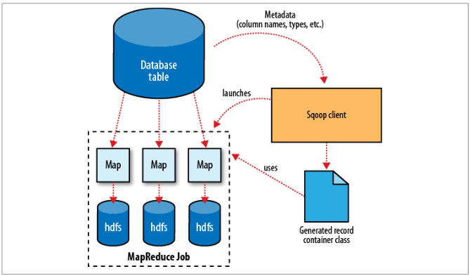
Importar Datos
11
Notes:
11

Slide 12
Imports Incrementales
Un caso común es querer mantener los datos en Hadoop sincronizados con la BBDD haciendo imports incrementales
Si es una tabla pequeña, no merece la pena. Simplemente importamos cada vez la tabla completa
Si es una tabla grande, que tarda bastante en importarse, utilizaremos imports incrementales
Se basan en verificar el valor de una columna determinada (--check-column) para identificar cambios.
Sólo se importarán los registros con un valor mayor de un valor especificado en dicha columna (--last-value)
12
Notes:
12

Slide 13
Imports Incrementales
Sqoop soporta 2 métodos para importaciones incrementales:
Sequence ID: Si en la BBDD se añaden nuevos valores pero no se actualizan => “append mode” (--incremental append)
Timestamp: Si en la BBDD se actualizan los registros y se tiene un valor que registra el timestamp de última actualización => “time based incremental import” (--incremental lastmodified)
Después de un import incremental, Sqoop imprimirá el valor que debe ser usado como --last-value en el próximo import incremental.
Se puede reutilizar el mismo directorio para los imports. Los nuevos datos importados serán nuevos ficheros en ese directorio
Los jobs que usen el directorio verán los nuevos datos sin esfuerzo pero esto puede causar inconsistencias si se ejecutan durante la importación
13
Notes:
13

Slide 14
Imports Incrementales
Buena práctica:
cargar el import incremental en un directorio nuevo.
Una vez finalizado el import, se puede limpiar/preprocesar y mover los datos nuevos al directorio de datos (o añadir el nuevo directorio como una partición de Hive)
Cuando se están importando incrementalmente datos que han sido actualizados, es necesario ejecutar un “merge” para reflejar las actualizaciones en HDFS
Sqoop proporciona la herramienta sqoop-merge para esto:
Sqoop leerá ambos datasets (antiguo y nuevo)
Cuando 2 registros tengan la misma KEY, mantendrá la versión más nueva
14
Notes:
14

Slide 15
Imports a Hive
Sqoop también puede importar datos directamente a Hive, encargandose de crear la tabla a partir de la tabla original de la BBDD
sqoop import --connect jdbc:mysql://localhost/ciff –table alumnos -m 1 --hive-import
Sqoop inferirá el esquema en Hive a partir de los metadatos de la tabla original en BBDD
15
Notes:
15

Slide 16
Apache Sqoop
Introducción
Importar datos con Sqoop
Exportar datos con Sqoop
Rendimiento y posibles cuellos de botella
Ejercicios
16
Notes:
16

Slide 17
Exportar Datos
Sqoop puede utilizarse para transferir datos en el sentido contrario: Hadoop => BBDD
Por ejemplo, resultados de jobs mapreduce / Hive se quieren almacenar en BBDD
La tabla destino en BBDD debe existir previamente
Antes del export, Sqoop genera la clase Java en base a la tabla de BBDD destino.
Esta clase se usa para parsear los registros del fichero HDFS origen e insertar valores con los tipos apropiados en la tabla de BBDD destino
Sqoop lanza un job MapReduce que lee los ficheros HDFS, parsea los registros e inserta en BBDD usando JDBC y lotes de inserciones (Batch Inserts)
17
Notes:
17

Slide 18
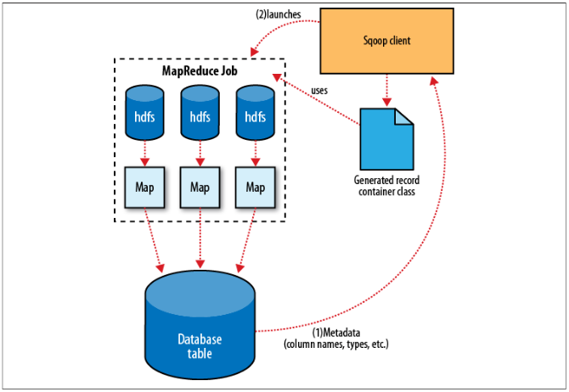
Exportar Datos
18
Notes:
18

Slide 19
Exportar Datos
Los Mappers se ejecutan en paralelo, escribiendo en la BBDD
No forman una transacción, y algunas pueden acabar antes que otras => durante el proceso habrá resultados parciales
Una posible solución es “parar” las aplicaciones que usen esos datos durante la exportación
Otra es exportar a una tabla temporal (--staging-table) y al final mover esos datos a una tabla destino en una sola transacción
19
Notes:
19

Slide 20
Apache Sqoop
Introducción
Importar datos con Sqoop
Exportar datos con Sqoop
Rendimiento y posibles cuellos de botella
Ejercicios
20
Notes:
20

Slide 21
Split-by Column
Afecta mucho al rendimiento y paralelización de la importación
Por defecto Sqoop utiliza la Primary Key y divide entre 4 mappers
En nuestro caso particular, puede tener sentido usar otra columna (--split-by) y un número diferente de mappers (--num-mappers)
Para hacer una importación eficiente, es necesario que la “split-by column” esté indexada ó sea una “partition key”. Si no es así, es preferible importar con un solo mapper
21
Notes:
21

Slide 22
Conectores Específicos
Sqoop incluye un driver JDBC genérico, pero es siempre más eficiente utilizar drivers JDBC específicos que aprovechan particularidades de cada BBDD
También es posible con algunas BBDD mejorar el rendimiento con importaciones en “modo directo”
Las importaciones en “modo directo” (--direct) están disponibles para algunas BBDD, y utilizan herramientas propias de la BBDD para mejorar el rendimiento.
Por ejemplo: --direct con MySQL utilizará mysqldump en vez de conexiones via JDBC
22
Notes:
22

Slide 23
Sobrecarga de la BBDD
Normalmente la capacidad de Hadoop será mucho mayor que la de la BBDD relacional
Demasiados mappers pueden ocasionar un ataque DOS contra la BBDD
Muy pocos mappers harán que la importación sea lenta
Normalmente se empieza con pocos mappers y se va ajustando hasta encontrar un buen balance entre el rendimiento de la importación y el estado de la BBDD y la red.
23
Notes:
23

Slide 24
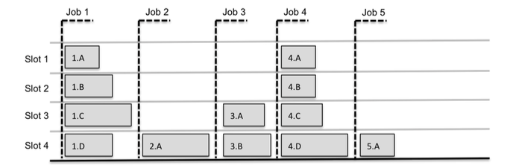
Importando varias tablas en paralelo
2 opciones al tener que importar muchas tablas de una misma BBDD:
Importar secuencialmente las tablas (una detrás de otra):
Solución simple
No optimiza el ancho de banda entre el RDBMS y Hadoop
Ejemplo: 5 tablas
24
Notes:
24

Slide 25
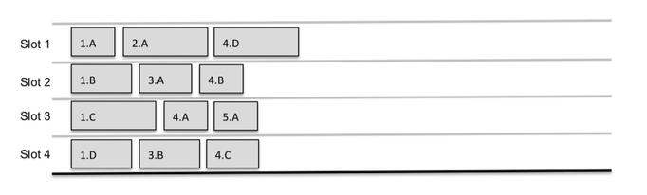
Importando varias tablas en paralelo
2 opciones al tener que importar muchas tablas de una misma BBDD:
Importar las tablas en paralelo:
Se aprovechan mejor los recursos
Más complejo: hay que gestionar el número de mappers corriendo contra el RDBMS al mismo tiempo
Esto puede resolverse utilizando el FairScheduler de Hadoop
25
Notes:
25

Slide 26
Posibles Cuellos de Botella
Idealmente, añadir más mappers incrementaría el rendimiento de forma lineal pero no siempre es así.
Posibles cuellos de botella:
Ancho de banda de Red: si hemos llegado al máximo throughput, añadir más mappers no hará más rápida la importación
RDBMS: Si el servidor de BBDD no dispone de más capacidad de CPU ó IO, añadir más mappers solo puede empeorar el rendimiento
26
Notes:
26

Slide 27
Posibles Cuellos de Botella
Idealmente, añadir más mappers incrementaría el rendimiento de forma lineal pero no siempre es así.
Posibles cuellos de botella:
Datos no homogéneos: Si se dividen los valores de una columna entre 4 mappers pero uno de ellos no tiene realmente registros que importar, la importación no estará bien balanceada
Conector: un conector JDBC genérico o no actualizado tendrá peor rendimiento
Acceso a datos ineficiente: si la “split column” no está indexada o no es una “partition key”, todos los mappers estarán haciendo escaneos de la tabla al completo. Esto afectará muy negativamente al rendimiento (es mejor usar un solo mapper)
27
Notes:
27

Slide 28
Ejercicios

Slide 29
Pasos Previos
Descargar BBDD de ejemplo
wget https://launchpad.net/test-db/employees-db-1/1.0.6/+download/employees_db-full-1.0.6.tar.bz2
Descomprimir y cargar BBDD de ejemplo en mysql:
﻿tar xjfv employees_db-full-1.0.6.tar.bz2
cd employees_db
mysql -t < employees.sql
Dar permisos en mysql:
mysql
GRANT ALL PRIVILEGES ON employees.* TO ''@'localhost';
29
Notes:
29

Slide 30
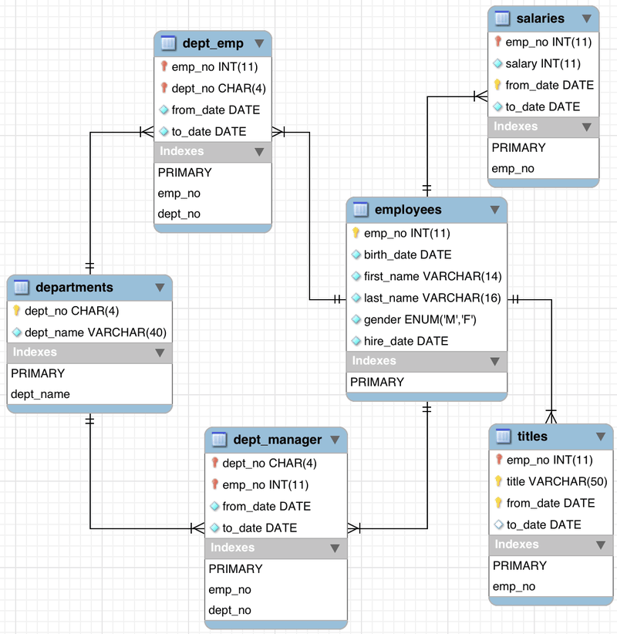
Pasos Previos
30
Notes:
30

Slide 31
Ejercicio 1: Sqoop help, tools e interacción con BBDD
Sqoop proporciona varias herramientas. Con el comando help se puede obtener ayuda en cada una de ellas.
Empieza ejecutando ﻿sqoop help para ver la lista de comandos disponibles
Cada comando tiene su propia help (sqoop help <comando>)
También puede serte útil la guía de usuario de Sqoop: https://sqoop.apache.org/docs/1.4.5/SqoopUserGuide.html
Buscar y ejecutar la herramienta para listar las bases de datos en nuestro RDBMS (necesitarás indicar el driver JDBC con la opción --connect jdbc:mysql://localhost/employees)
Buscar y ejecutar la herramienta para listar las tablas de nuestra BBDD
31
Notes:
31

Slide 32
Ejercicio 2: Importaciones básicas
sqoop-import es la herramienta utilizada para importar datos desde una BBDD a HDFS
Revisa la ayuda del comando import, y ejecuta una importación de la tabla employees, utilizando un solo mapper. Comprueba que se han generado los datos: http://localhost:8000/filebrowser/view//user/root/employees/part-m-00000
Ahora importa la misma tabla pero en el directorio HDFS /sqoop/full_table, utilizando 2 mappers y con los campos delimitados por tabulador (“\t”)
Comprueba los ficheros generados en HDFS en el directorio destino (ahora debería haber 2 ficheros) y comprueba que el formato es diferente (tabuladores en vez de comas)
Revisa el fichero employees.java que Sqoop ha generado automáticamente.
32
Notes:
32

Slide 33
Ejercicio 3: Filtrando columnas y filas
Si no queremos importar tablas completas, sqoop-import permite importar sólo algunas columnas.
También es posible filtrar los datos de alguna añadiendo cláusulas WHERE al job de importación o incluso añadiendo una query arbitraria.
Ejecuta un comando que importe sólo las columnas first_name y last_name en el directorio HDFS /sqoop/some_columns.
Comprueba los ficheros generados en HDFS, comprobando que sólo están las columnas seleccionadas
Ejecuta un job de importación que sólo importe en /sqoop/recent_employees empleados con el campo emp_no mayor de 499948
Comprueba que los ficheros de salida cumplen la condición del WHERE
33
Notes:
33

Slide 34
Ejercicio 4: Importación a Hive
Borra el contenido de /user/root/employees en HDFS (para que no interfiera con este ejercicio)
Ejecuta una importación de todas las tablas directamente a Hive
Comprueba que los datos son accesibles desde Hive (http://localhost:8000/beeswax/), verificando que se van creando las tablas en la BD “default” (show tables;) y que se pueden hacer queries.
34
Notes:
34

Slide 35



CIFF Trustees:
Javier Alba
fjavieralba@gmail.com

